Slide 1


Slide 2

Il nostro istituto presenta i PON…

Slide 3
10.1.1A-FSEPON-CA-2019-295 'INCLUSIONE E DIVERSITA''-2^ annualità
1-Musica strumentale; canto corale | La musica' in canto'
2-Arte; scrittura creativa; teatro | 'LEGGERE IL MONDO ATTRAVERSO LE STORIE"'
3-Potenziamento della lingua straniera 'ENGLISH IS EASY' | Potenziamento della lingua straniera 'ENGLISH IS EASY'
4-Potenziamento della lingua straniera | 'ME AND YOU'
5-Laboratorio creativo e artigianale per la valorizzazione delle vocazioni territoriali Arte orafa a scuola | Arte orafa a scuola
6-Innovazione didattica e digitale | 'IO SONO UN TINKER'
7-Laboratori di educazione finanziaria e al risparmio | 'CONTARE IL MONDO'
8-Laboratori di educazione finanziaria e al risparmio 9-Laboratori di educazione alimentare | 'NUOVI ORIZZONTI INTORNO A ME' La cucina di Donna regina

Slide 4


1-Musica strumentale; canto corale
LA MUSICA IN CANTO
Il percorso laboratoriale di musica (classi seconde) si fonderà sui seguenti obiettivi: contaminare i linguaggi artistici di musica e pittura; nutrire l'immaginazione e la creatività; far percepire la possibilità di molteplici punti di vista attraverso la conoscenza dei vari linguaggi musicali nelle diverse culture; avvicinare i ragazzi alla musica in modo naturale; supportarsi, motivarsi, essere l’uno per l’altro uno stimolo. Aiutare i più deboli a sentirsi protagonisti anche attraverso l’uso di altri linguaggi.
OLIVIERO NADIA (Esperto)
Sposito Emilia Anna Maria (Tutor)

Slide 5
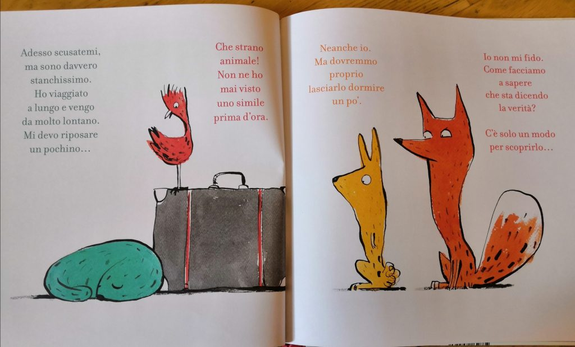
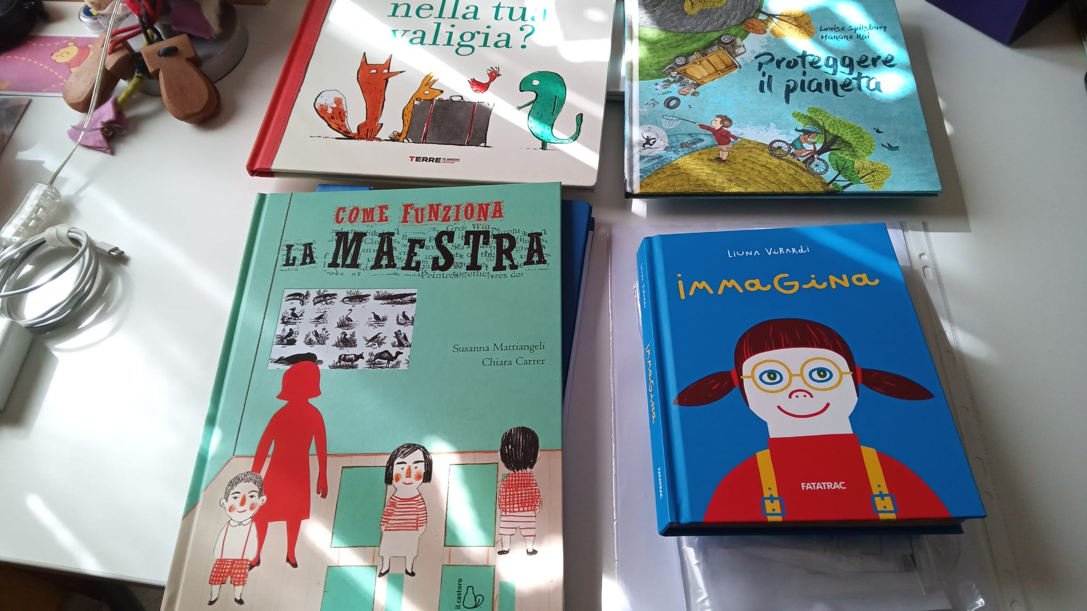
2-Arte; scrittura creativa; teatro
'LEGGERE IL MONDO ATTRAVERSO LE STORIE"
L’atelier di lettura e scrittura creativa ha come obiettivi l' interazione con gli altri, il confronto con l’esperienza attraverso strumenti specifici, la costruzione di un personale percorso di apprendimento in sintonia con i propri tempi e ritmi. Il progetto di innovazione didattica risponde coerentemente all'esigenza di ampliare l'offerta formativa in funzione dei bisogni cognitivi. L'organizzazione di gruppi per livelli di competenze facilita la risposta alle richieste dei diversi stili cognitivi e consente la progettazione di interventi didattici funzionali. Attraverso la differenziazione dei percorsi si può effettuare potenziamento e recupero in maniera programmata, coinvolgendo in questo programma anche le famiglie.
La finalità del modulo, quindi, è l’acquisizione di un metodo di studio, insieme al recupero e al rafforzamento delle abilità linguistiche, con un percorso didattico diversificato, individualizzato e attuato con apposite strategie.Il laboratorio di scrittura creativa è destinato a 15 alunni, provenienti dall’Interclasse seconda.
Docente Esperto Avitabile Maria- Tutor docente Vitiello Immacolata

Slide 6


3-Potenziamento della lingua straniera 'ENGLISH IS EASY‘
Nell’ambito della “Strategia di Europa 2020” la conoscenza delle lingue straniere è definita “competenza chiave” per riuscire a stare al passo con il processo continuo di internazionalizzazione e per l’apprendimento permanente. Questo modulo (Classi prime) nasce dall’esigenza di “costruire” ed integrare i cittadini europei e favorire la mobilità sociale anche degli alunni più deboli. Alla base c’è la consapevolezza di vivere in un mondo globalizzato che richiede competenze adeguate: dall’uso del Web, alla comunicazione, nell’ottica della cittadinanza globale e multiculturale.
Docente Esperto esterno - Docente Tutor Antignani Orsola

Slide 7

Potenziamento della lingua straniera: Me and you
ll progetto (classi quinte) intende incrementare la motivazione all’apprendimento, a migliorare i livelli di autostima e la percezione di “incompetenza linguistica e sociale” dei nostri alunni più deboli in una società sempre più multietnica e multiculturale che richiederà in futuro una competenza linguistica straniera sempre crescente, necessaria sia nel mondo del lavoro che per una completa integrazione sociale.
Docente Esperto esterno - Docente Tutor Calabria Teresa

Slide 8
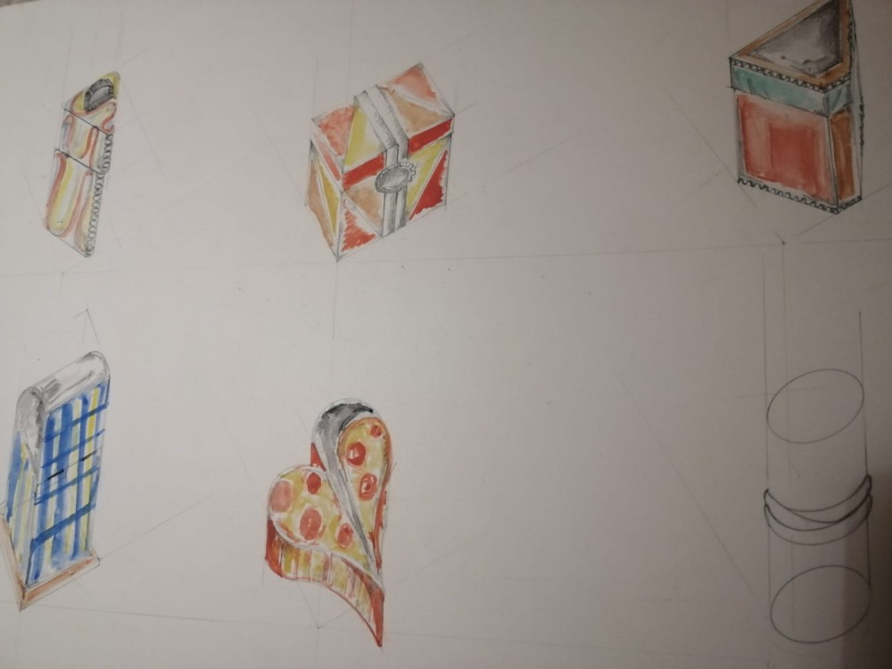
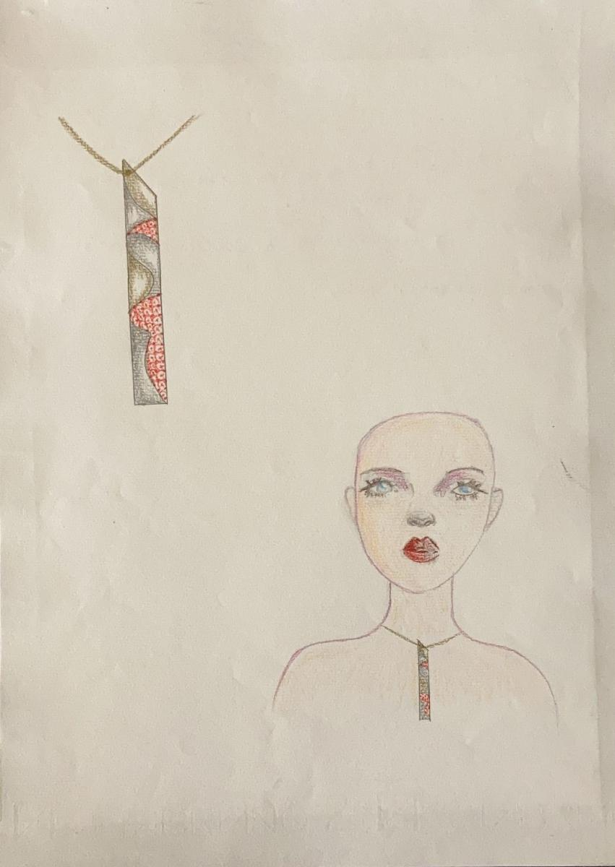
5-aboratorio creativo e artigianale per la valorizzazione delle vocazioni territoriali
Arte orafa a scuola
Il modulo (classi terze) intende sviluppare un percorso orientativo, utilizzando le opportunità formative offerte da soggetti privati del territorio.Vogliamo riprodurre l'esperienza della bottega artigianale e del maestro sviluppatore di una conoscenza da mettere in pratica. il nostro partner è un orafo che insegnerà ai ragazzi le fasi della progettazione e della lavorazione di un oggetto prezioso o di un gioiello, la conoscenza degli strumenti e dei materiali da utilizzare, le diverse modalità e le possibilità di collocazione del prodotto sul mercato. Il gruppo di alunni lavorerà a scuola e nella bottega di pomeriggio, alternando attività teoriche(disegno, progettazione, produzione e pubblicazione) ad attività pratiche(realizzazione)
Docente Esperto Caccavale - Docente Tutor Romano Elena

Slide 9



6- Innovazione didattica e digitale 'IO SONO UN TINKER‘
Ogni Istituzione scolasticadeve selezionare le conoscenze disciplinari, individuare i nuclei tematici, i metodi per sviluppare conoscenze, abilità e competenze, definire gli obiettivi. formativi, mete e finalità per una cittadinanza attiva in un mondo complesso anche alla luce del progetto. 'Project Zero' con INDIRE, Harvard e scuole partner.
Inoltre bisogna predisporre un ambiente inclusivo, costruttivista, ricco di stimolazioni e strumenti per la simulazione e la costruzione di modelli in cui l'allievo sia responsabile del suo apprendimento, ancorato a problemi autentici. Il docente nella sua classe inclusiva è consulente e guida della didattica laboratoriale, intesa come ricerca-azione per costruire conoscenze, valorizzare le discipline e i saperi sociali.
Nel percorso STEM di “Tinkering” i piccoli tinker “( classe quinta)pensano con le mani”, giocano con la robotica, imparano in modo innovativo e pratico. Costruiscono un robottino, lo progettano, lo assemblano e lo programmano con un kit o materiale di recupero.
Docente Esperto D’amore Maria Teresa- Docente Tutor Foria Concetta

Slide 10


Laboratori di educazione finanziaria e al risparmio 'CONTARE IL MONDO‘
Nelle competenze chiave per l’apprendimento del Parlamento Europeo si legge che: “La competenza matematica è l’abilità di sviluppare e applicare il pensiero matematico per risolvere una serie di problemi in situazioni quotidiane. Per far conseguire una solida padronanza delle competenze aritmetico – matematiche, il modulo (classi quinte) verterà sugli aspetti del processo di conoscenza con attività concrete di vita, che comportano la capacità e la disponibilità a usare modelli matematici di pensiero logico-spaziale e di presentazione, presi in considerazione dopo un'attività di manipolazione dei dati reali e schematizzati attraverso la strutturazione logica anche alla luce del progetto. 'Project Zero' con INDIRE, Harvard e scuole partner
Docente Esperto Castiello Raffaella. - Docente Tutor Sposito Rosa

Slide 11


Laboratori di educazione finanziaria e al risparmio 'NUOVI ORIZZONTI INTORNO A ME‘
Il presente modulo (classi terze) verte sullo sviluppo delle competenze di imprenditorialità in campo di agricoltura biologica.Si intendono sviluppare la creatività, lo spirito d’iniziativa,l’innovazione, l’assunzione di rischi, la capacità di pianificare, gestire progetti e risorse per favorire i comportamenti imprenditoriali latenti. Il tutto è favorito da un apprendimento attivo fondato sulla naturale curiosità dei bambini dell’alfabetizzazione economico-finanziaria, che passa attraverso la gestione del risparmio, l’uso del denaro in situazioni di compravendita simulata e la conoscenza dei moderni strumenti di pagamenti elettronici
Docente Esperto Sposito Rosa- Docente Tutor Castiello Raffaella

Slide 12


Laboratori di educazione alimentare
La cucina di Donna regina
Questo modulo (classi quarte) si propone di attivare un laboratorio di cucina multietnica in cui siano inseriti bambini italiani, stranieri. La finalità è quella di far convergere intorno al cibo, le storie, le tradizioni, le manifestazioni culturali e la socialità legate all’alimentazione dei popoli.
Docente Esperto Valeria Filippo Docente Tutor Luisa Iazzetti

Slide 13


Criteri di reclutamento per le figure di tutor, esperti, alunni e referenti per la valutazione nei PON
Criteri di selezione del personale interno ed esterno relativamente alle candidature per i progetti PON:
Titoli culturali e professionali attinenti ai contenuti previsti dal percorso formativo.
Esperienze didattiche finalizzate a percorsi di potenziamento culturale, anche extrascolastiche
Criteri della rotazione sugli incarichi
Buone competenze informatiche certificate (ECDL, EIPASS…)
Certificazioni linguistiche inerenti i percorsi di L2
Criteri di selezione per individuazione del valutatore:
Titoli culturali inerenti la funzione
Esperienze pregresse di redazione del RAV-PDM
Esperienze di analisi e valutazione dei dati INVALSI
Esperienze di monitoraggio e valutazione di progetti ed esperienze maturate all’interno del NIV
Certificazione competenze informatiche e linguistiche
Criteri di selezione degli alunni destinatari dei moduli:
La presenza di alunni BES o in difficoltà negli apprendimenti scolastici
La presenza di alunni stranieri
Priorità alle classi apparse carenti nella restituzione dei dati INVALSI
La rotazione dei docenti e dei gruppi classe.

Slide 14

Il Programma Operativo Nazionale
Il Programma Operativo Nazionale (PON) del Miur, intitolato “Gli alunni protagonisti a scuola” è un piano di interventi che punta a creare un sistema d'istruzione e di formazione di elevata qualità. È finanziato dai Fondi Strutturali Europei e ha una durata settennale, dal 2014 al 2020. È rivolto alle scuole dell’infanzia e alle scuole del I e del II ciclo di istruzione di tutto il territorio nazionale. È articolato in 4 assi ciascuno con i propri obiettivi specifici: “L’Asse 1 - Istruzione” punta a investire nelle competenze, nell’istruzione e nell’apprendimento permanente. “L’Asse 2 - Infrastrutture per l’istruzione” mira a potenziare le infrastrutture scolastiche e le dotazioni tecnologiche. “L’Asse 3 - Capacità istituzionale e amministrativa” riguarda il rafforzamento della capacità istituzionale e la promozione di un’Amministrazione Pubblica efficiente (E-Government, Open data e Trasparenza, Sistema Nazionale di Valutazione, Formazione Dirigenti e Funzionari). “L’Asse 4 - Assistenza tecnica" è finalizzato a migliorare l’attuazione del Programma attraverso il rafforzamento della capacità di gestione dei Fondi (Servizi di supporto all’attuazione, Valutazione del programma, Disseminazione, Pubblicità e informazione). Il nostro Istituto ha approvato i seguenti moduli:

Slide 15



